Slide 1

To the light
-최종발표-
2017182028 윤혜림
2017182045 황신필

Slide 2

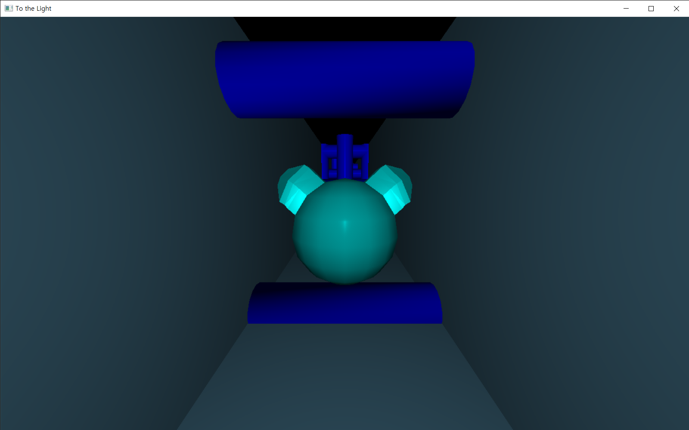
게임 컨셉
추운 겨울 곰돌이가 빛을 찾아서 떠나는 모험
주인공이 빛을 점점 모으면 주인공이 점점 색이 밝아진다.

Slide 3
게임 컨트롤
W: 앞으로 이동
A: 왼쪽 이동
S: 뒤로 이동
D: 오른쪽 이동
Space: 주인공 고도 상승
마우스 좌우 이동: 카메라 회전

Slide 4
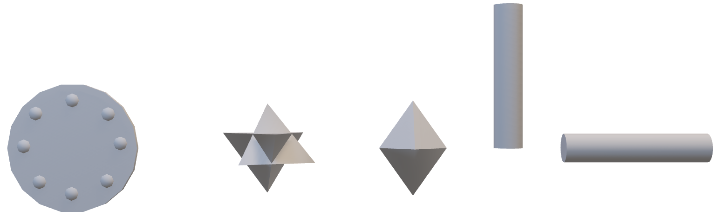
게임 오브젝트
1개의 플래그와 4개의 장애물
장애물 충돌 시 사망
플래그
장애물 1
장애물 2
장애물 3
장애물 4

Slide 5
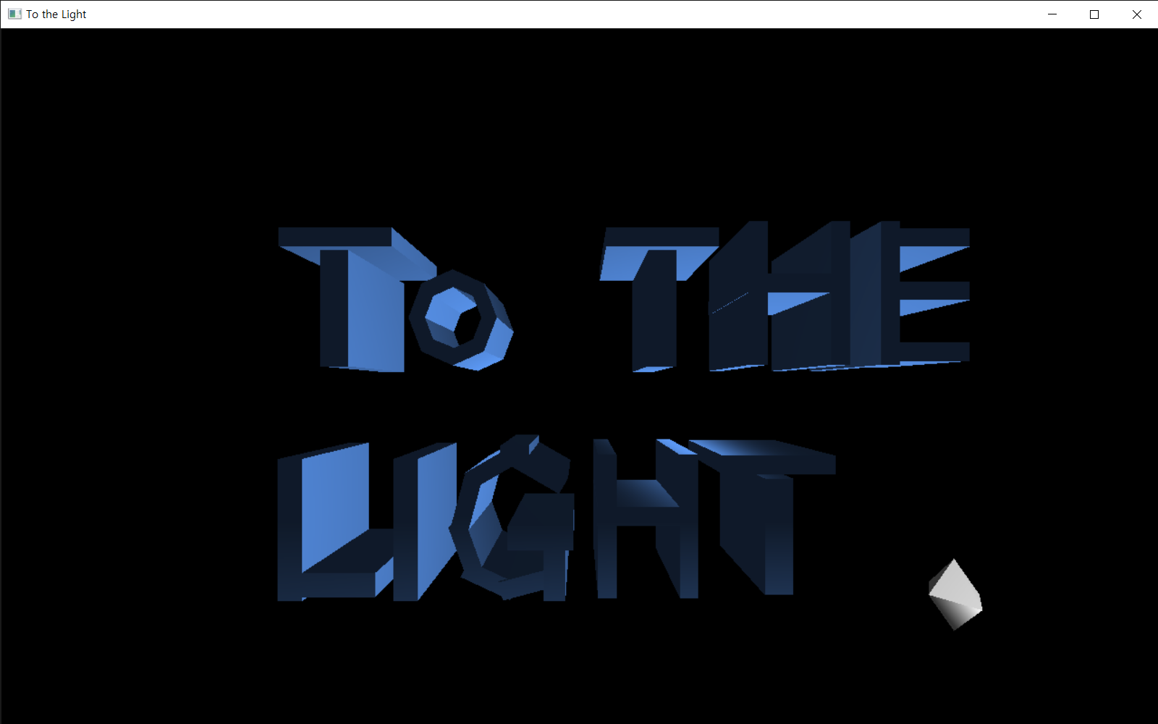
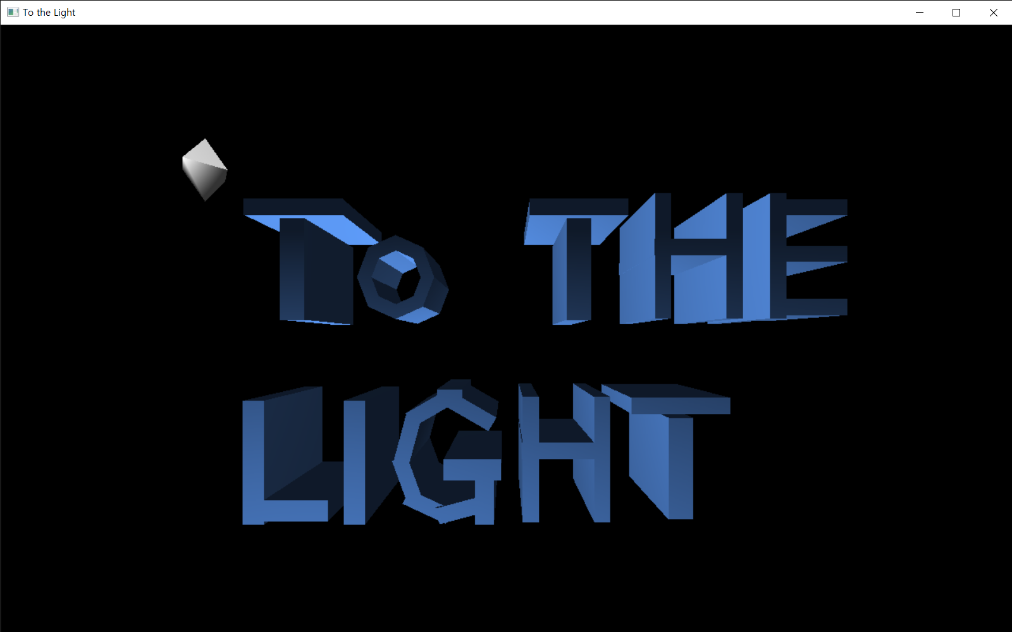
게임 시작 스크린샷
마우스의 위치에 따라서 조명 적용
빛을 찾아서 이동하는 주인공의 모습을 나타냄

Slide 6
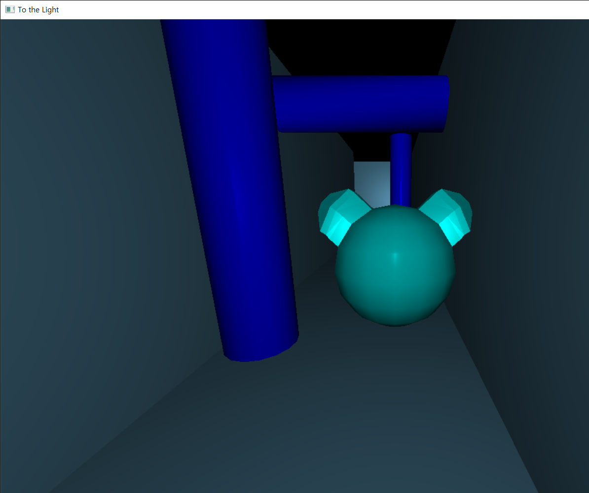
인 게임 스크린 샷
각종 장애물들을 피해서 비행한다.

Slide 7
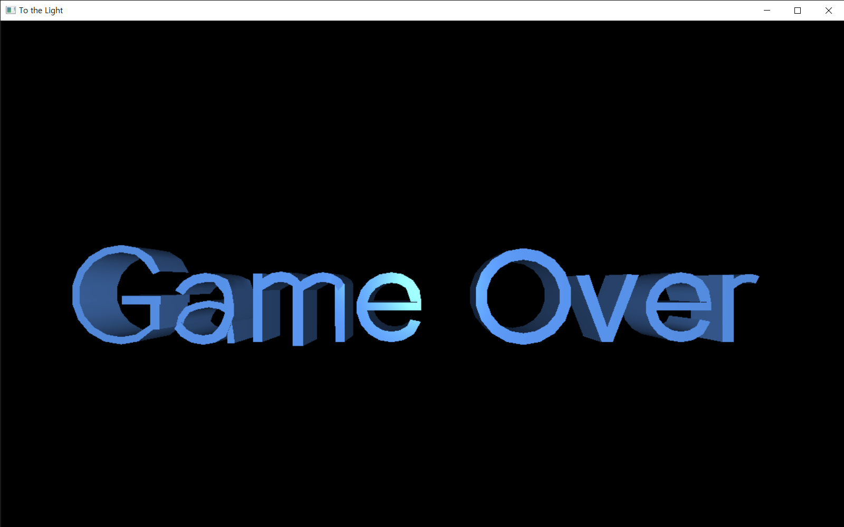
게임 오버 스크린샷
장애물 오브젝트 혹은 맵(map)의 바닥, 벽면과 충돌시에 게임 오버

Slide 8
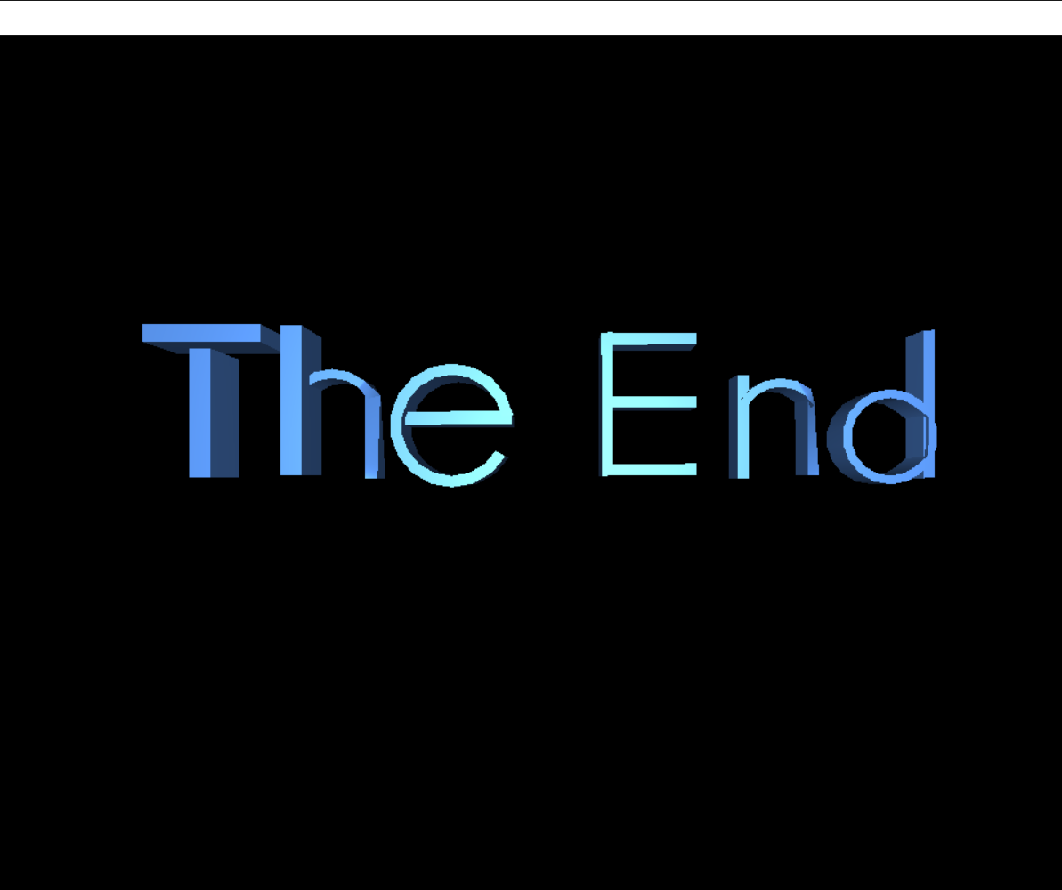
엔딩 스크린샷
목표 지점 도달시에 게임 클리어

